Slide 1




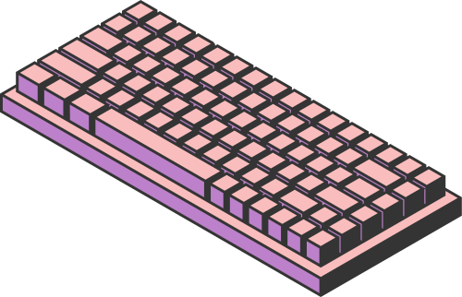
BIG DATA
TECHNOLOGY
Alisha, Alana, Evelyn Yasmim, Gabriel Rian, Guilherme, Luan e Livia
2CC - Uninassau Paulista

Slide 2
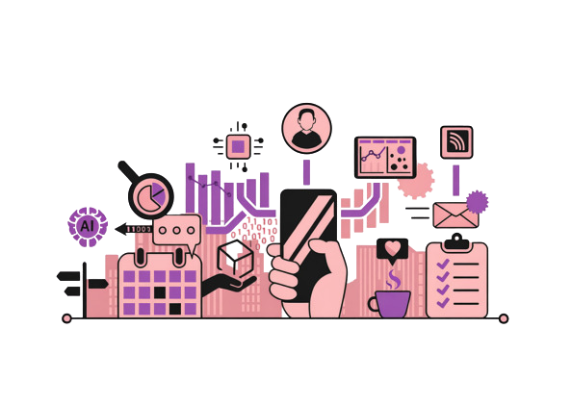
DEFINIÇÃO
BIG DATA É O CONJUNTO DE GRANDES VOLUMES DE DADOS, PRODUZIDOS EM ALTA VELOCIDADE E EM DIFERENTES FORMATOS, QUE PRECISAM DE TECNOLOGIAS ESPECÍFICAS PARA SEREM ARMAZENADOS, PROCESSADOS E ANALISADOS.
EM PALAVRAS SIMPLES: BIG DATA É TRABALHAR COM UMA QUANTIDADE ENORME DE INFORMAÇÕES PARA ENCONTRAR PADRÕES, TENDÊNCIAS E CONHECIMENTOS QUE POSSAM AJUDAR NA TOMADA DE DECISÕES.

Slide 3


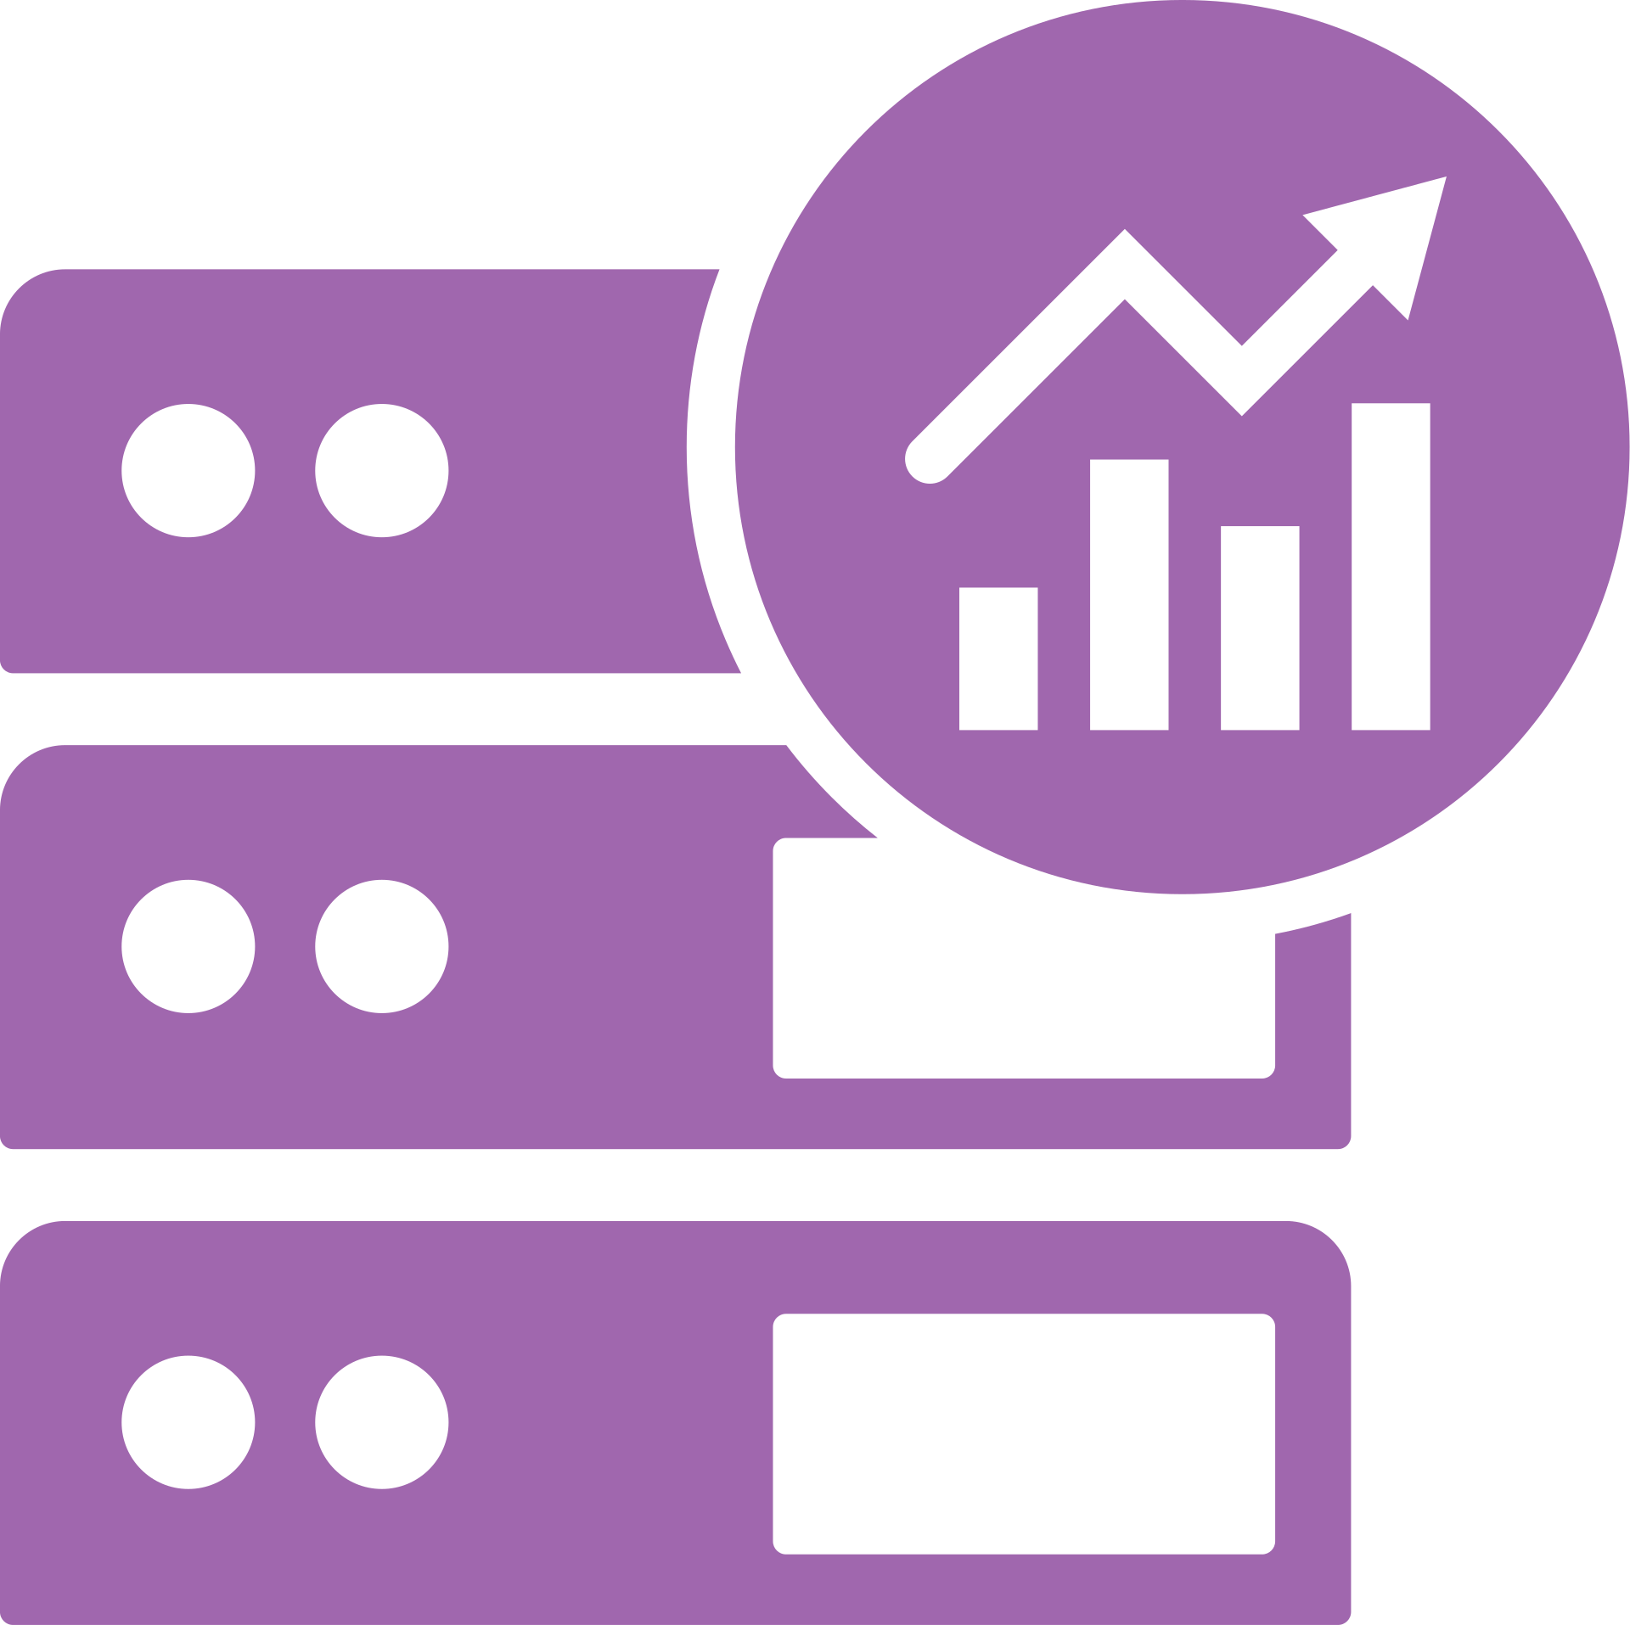
VANTAGEM
BIG DATA
PERSONALIZAÇÃO
DIMINUIÇÃO DE CUSTOS
TOMADA DE DECISÕES RAPIDAS
ajuda em conhecer o cliente melhor e entender suas necessidades
Identifica gargalos, falhas em processos e desperdícios em tempo real, otimizando a cadeia de suprimentos e reduzindo custos.
O Big Data acelera a tomada de decisões corporativas ao eliminar a dependência de processos manuais e intuição.

Slide 4



DESVANTAGEM
BIG DATA
* Privacidade: A privacidade pode ser um problema porque o Big Data utiliza muitas informações pessoais, e esses dados precisam ser protegidos e usados corretamente.
* Vazamento de dados: Se os dados não forem bem protegidos, eles podem ser roubados ou vazados.
* Alto custo: Guardar e organizar uma grande quantidade de dados pode ser caro.
* Difícil de organizar: É preciso tecnologia e profissionais preparados para lidar com tantos dados.
* Informações erradas: Se os dados estiverem errados ou desatualizados, as análises também podem ficar erradas. e a correção pode ser difícil, sim, principalmente quando existem muitos dados.
* Preconceito nos dados: Dados com informações injustas ou preconceituosas podem fazer com que os sistemas tomem decisões erradas.

Slide 5


EXEMPLOS
BIG DATA
NETFLIX
AMAZON
A Netflix utiliza Big Data para analisar grandes quantidades de dados sobre o comportamento dos usuários, como conteúdos assistidos e buscas realizadas. A partir desses dados, consegue identificar padrões e oferecer recomendações personalizadas.
A Amazon utiliza Big Data para analisar o comportamento de seus clientes, como os produtos pesquisados, comprados e avaliados. Com essas informações, a empresa consegue oferecer recomendações personalizadas, prever quais produtos terão maior procura e melhorar sua logística de entrega. Dessa forma, o uso de Big Data ajuda a Amazon a entender melhor seus consumidores e a tomar decisões mais eficientes.

Slide 6

ARTIGOS CIÊNTIFICOS
BIG DATA
. O SISTEMA TECNOLÓGICO DIGITAL: INTELIGÊNCIA ARTIFICIAL, COMPUTAÇÃO EM NUVEM E BIG DATA (ARTIGO BRASILEIRO, REVISTA BRASILEIRA DE INOVAÇÃO)
CIÊNCIA DE DADOS E BIG DATA: O QUE ISSO SIGNIFICA PARA ESTUDOS POPULACIONAIS E DA SAÚDE?(SALDANHA, BARCELLOS, PEDROSO, 2021, CAD. SAÚDE COLET.)
Mostra números do crescimento absurdo de dados no mundo: entre 2015 e 2020 os dados gerados foram de cerca de 20 zettabytes para 40, e a previsão é que entre 2020 e 2025 isso suba para 175 zettabytes — um crescimento bem maior que o da década passada. A conexão com big data é a base do artigo: ele mostra como esse volume gigante de dados se conecta com IA e computação em nuvem para formar o que chama de "sistema tecnológico digital".
Esse artigo questiona uma coisa interessante: será que "big data" é só sobre ter muitos dados? O texto reflete sobre como a ciência de dados pode mudar os estudos populacionais e de saúde, e discute que big data não se refere unicamente a bases de dados grandes — existe mais nuance na definição do que parece. A conexão é conceitual: ele ajuda a entender melhor o que realmente define "big data" além do tamanho.

Slide 7


RESUMINDO
De um jeito geral, os artigos científicos sobre big data costumam girar em torno de alguns temas centrais.
Big data é discutido nos artigos através de três eixos principais:
Definição – não é só "muitos dados", mas os "5 Vs" (Volume, Velocidade, Variedade, Veracidade, Valor).
Aplicações – uso em saúde, educação, negócios, indústria, agricultura, com apoio de tecnologias como IA, nuvem e IoT.
Riscos e ética – privacidade, confiabilidade dos dados e impacto na forma de fazer ciência.

Slide 8
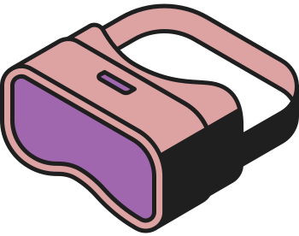



OBRIGADO
PELA ATENÇÃO ;)

